Slide 1
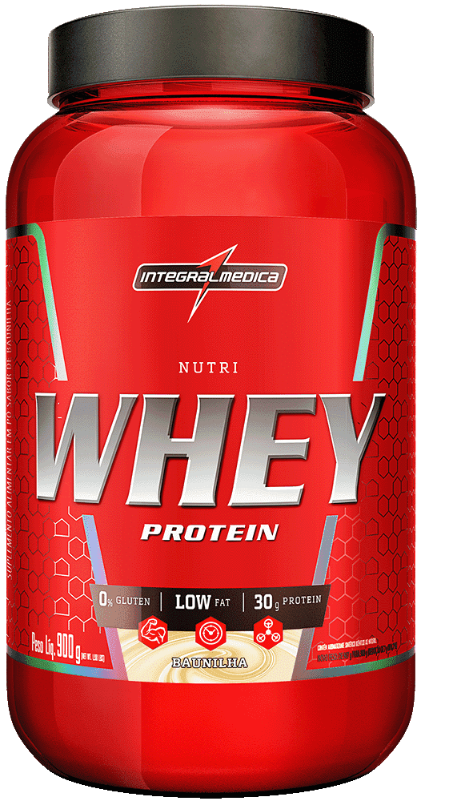
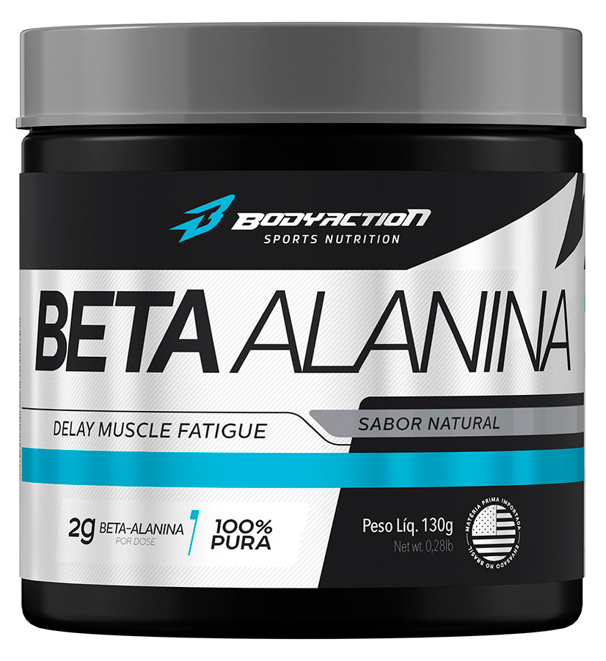
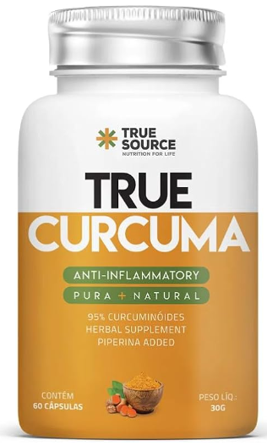
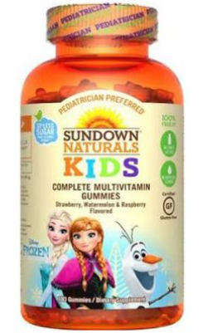

Suplementos e Vitaminas
11/2024

Slide 2
Categorias
Suplementos e Vitaminas > Suplemento para Emagrecimento
Suplementos e Vitaminas > Suplemento para Esporte e Fitness
Suplementos e Vitaminas > Suplemento Vitaminico e Multivitaminico Adulto
Suplementos e Vitaminas > Suplemento Vitaminico e Multivitaminico Infantil

Slide 3
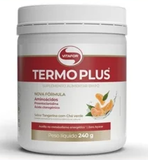
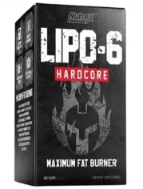
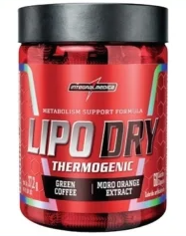
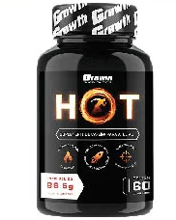
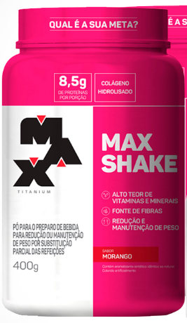
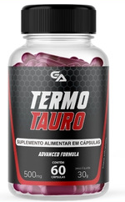
Suplementos e Vitaminas > Suplemento para Emagrecimento
Suplemento para emagrecimento é ideal para quem busca queimar a gordura corporal. Ele pode ser um auxiliador de uma dieta balanceada ou ajudar em uma atividade física de alta intensidade, já que atua acelerando o metabolismo, proporcionando mais energia e, consequentemente, colaborando no emagrecimento.
Alguns exemplos: L-carnitina, black mamba, bloqueadores de gordura, termogênico, entre outros.
Atenção: se atentar para a finalidade do produto quando for classificar.

Slide 4
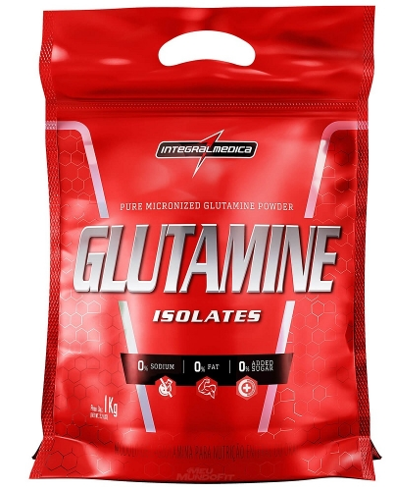
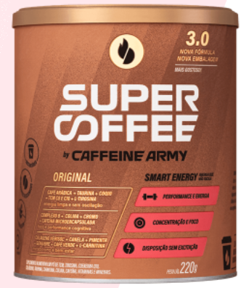
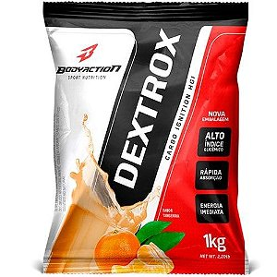
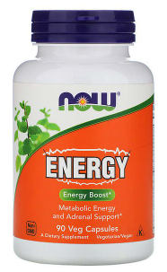
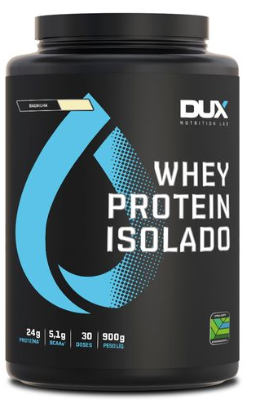
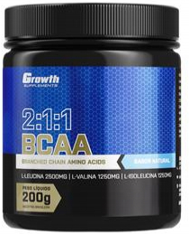
Suplementos e Vitaminas > Suplemento para Esporte e Fitness
Suplementos para esporte e fitness são para pessoas que praticam esportes e que tem um estilo de vida ativo, melhora a performance, aumenta o ganho de músculos, dá um gás extra nos treinos, entre outros benefícios.
Alguns exemplos: whey protein, creatina, beta-alanina, nitrato, glutamina, antioxidante, aminoácidos, BCAA, albumina, caseína, entre outros.
Atenção: se atentar para a finalidade do produto quando for classificar.

Slide 5
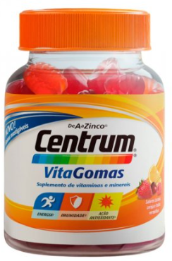
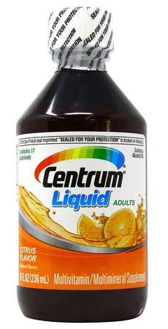
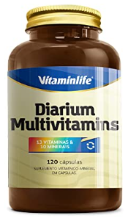
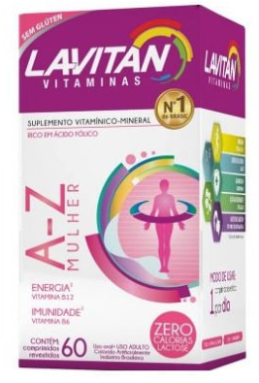
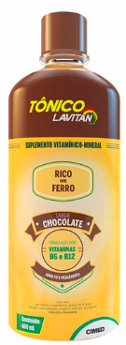
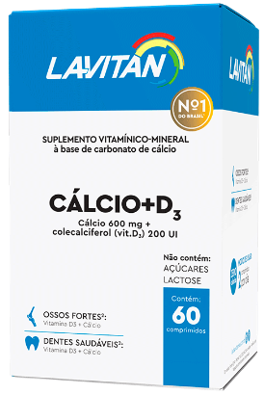
Suplementos e Vitaminas > Suplemento Vitaminico e Multivitaminico Adulto
As vitaminas reforçam a imunidade, evitam a anemia, fortalecem os ossos, evitam problemas na visão, combatem o stress, ajudam no bom humor, previnem doenças, entre outros benefícios.
As multivitaminas são compostos nutricionais que auxiliam no abastecimento de nutrientes indispensáveis pelo organismo, sendo uma opção rápida e de fácil consumo. Representam um suporte para o organismo.
Atendem, em especial, às diversas situações em que o corpo se ressente da disponibilidade desses nutrientes fundamentais para o seu funcionamento regular.
Podem ser encontrados na forma de comprimidos, cápsulas, pastilhas, gomas, líquidos ou injetáveis.

Slide 6
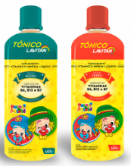




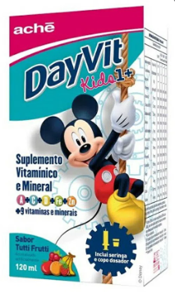
Suplementos e Vitaminas > Suplemento Vitaminico e Multivitaminico Infantil
A vitamina ou multivitamínico infantil em gominhos, cápsulas mastigáveis ou líquida possui uma fórmula completa para auxiliar no crescimento e desenvolvimento de crianças saudáveis. É rico em vitaminas como A, B12, B6, C, D, D3, B5, B9, K, biotina e zinco.
Fortalece o organismo das crianças e garante um sistema imunológico resistente. Na sua maioria contém sabor de frutas.

Slide 7
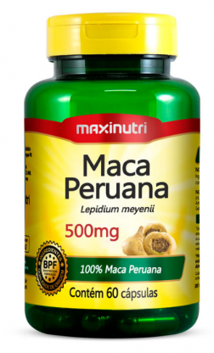
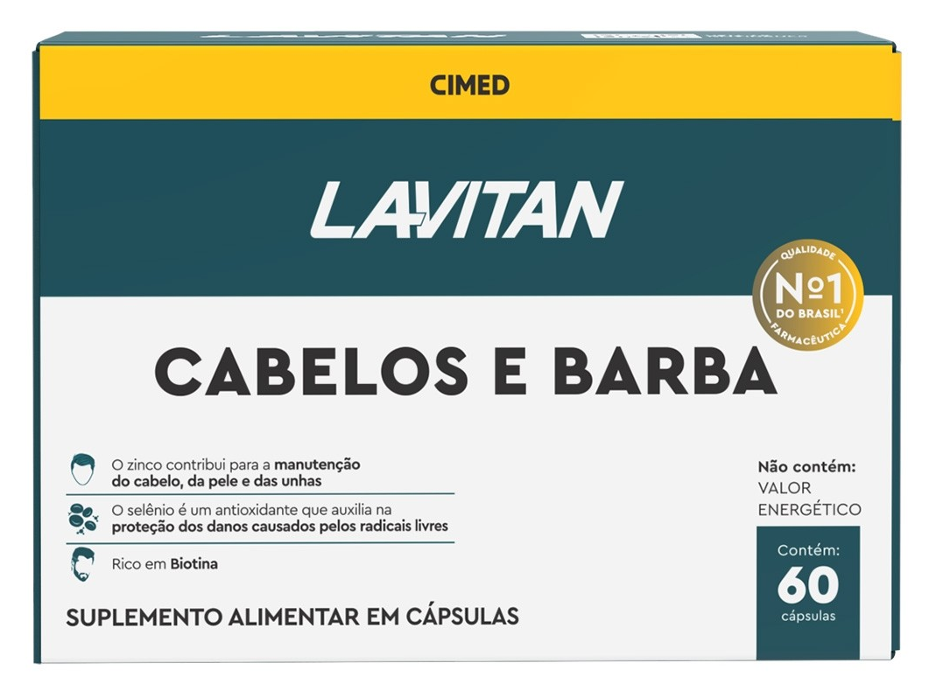
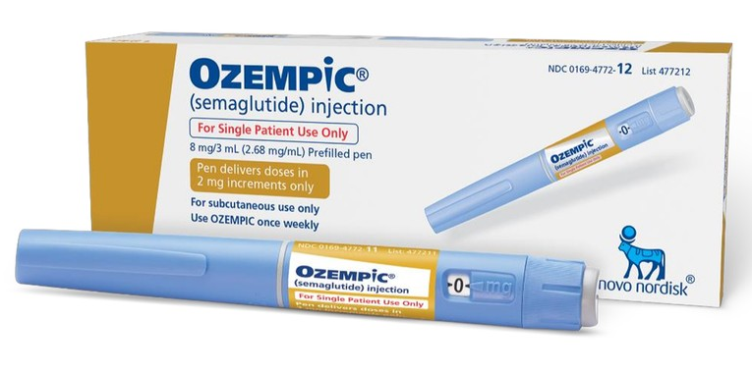
ATENÇÃO PARA A CLASSIFICAÇÃO
Os produtos fitoterápicos e funcionais possuem categoria própria: Saude > Medicamento Fitoterapico e Funcional.
Os produtos para cabelo, pele, barba possuem categoria própria: Beleza e Perfumaria > Nutricosmeticos.
Os medicamentos farmacêuticos para emagrecer possuem categoria própria: Saude > Remedio.
Atenção: se atentar para a finalidade do produto quando for classificar.
Medicamento Fitoterapico e Funcional
Nutricosméticos
Remédio

